Slide 1
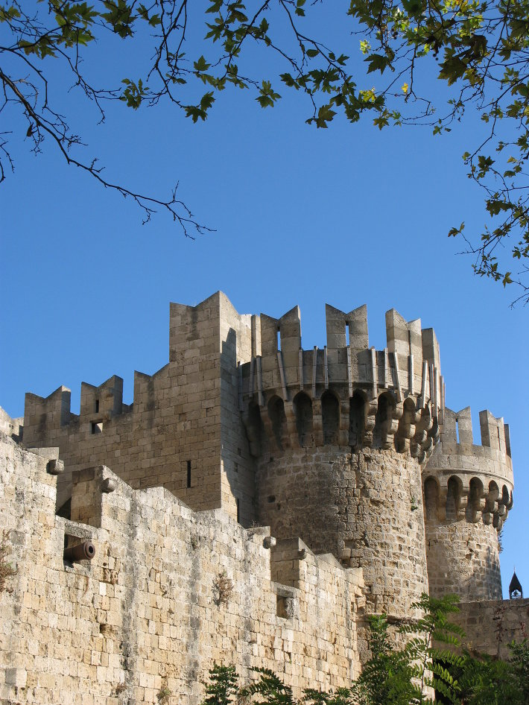
Рыцарский турнир

Slide 2
Цели и задачи зачёта:
развитие коммуникативных, литературоведческих, культуроведческих, исторических компетенций;
воспитание умения применять усвоенные знания в новой ситуации;
развития умения работать в группах, воспитание коллективизма, взаимовыручки;
развитие внимания, мышления, памяти; умения анализировать и обобщать;
развитие творческой и познавательной активности учащихся.

Slide 3
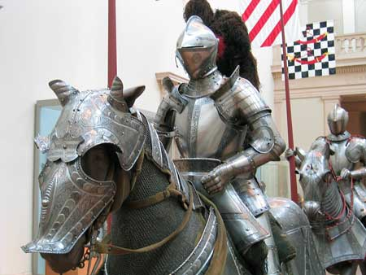

Slide 4
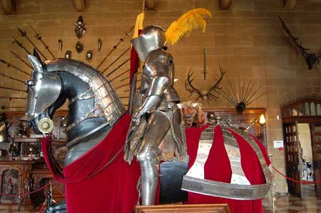

Slide 5
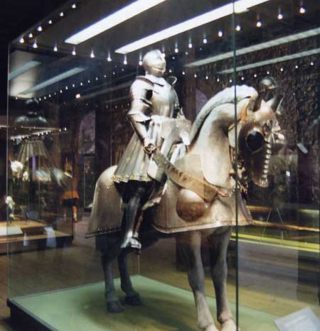

Slide 6
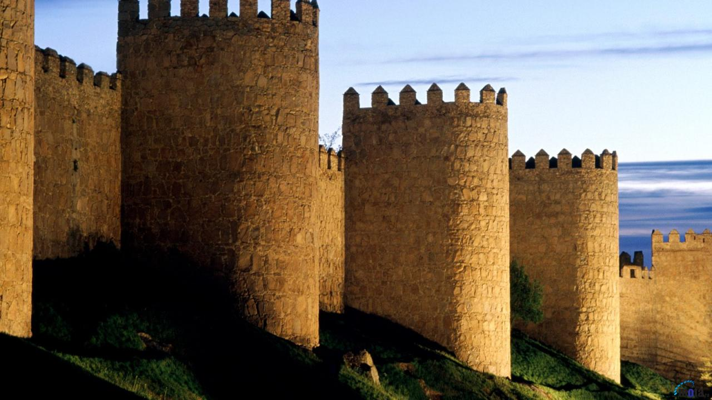

Slide 7
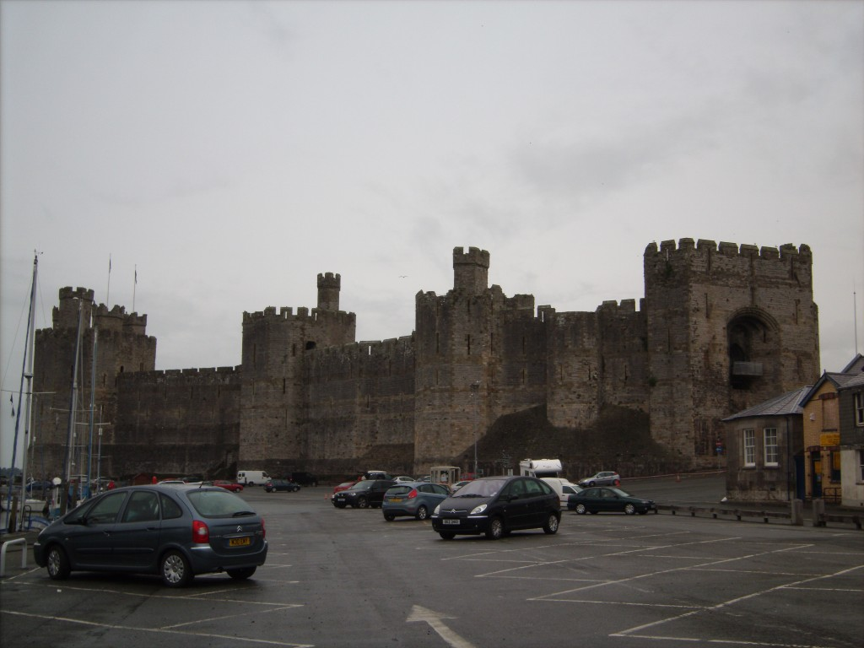

Slide 8
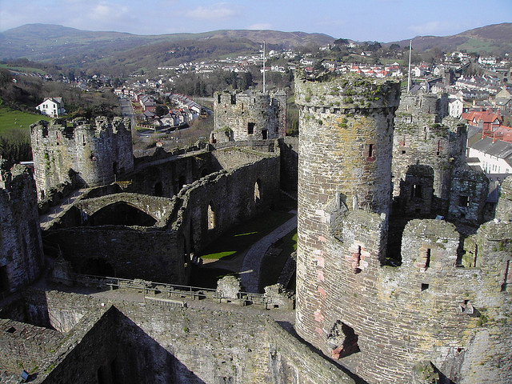

Slide 9
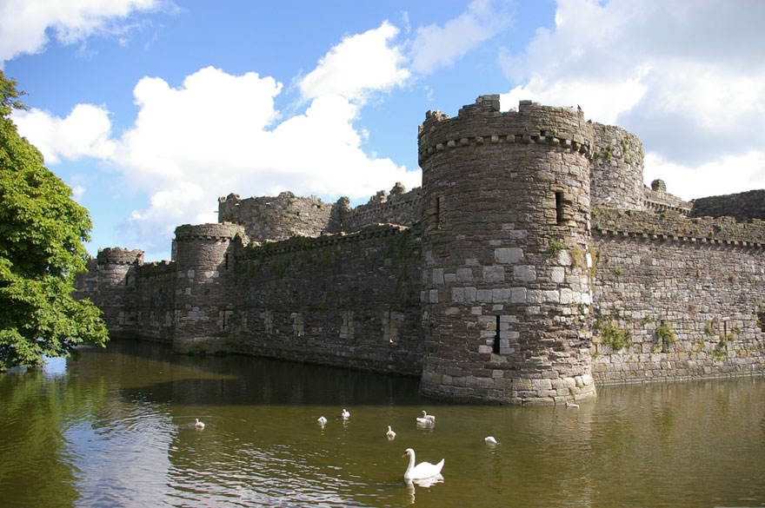

Slide 10
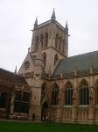

Slide 11
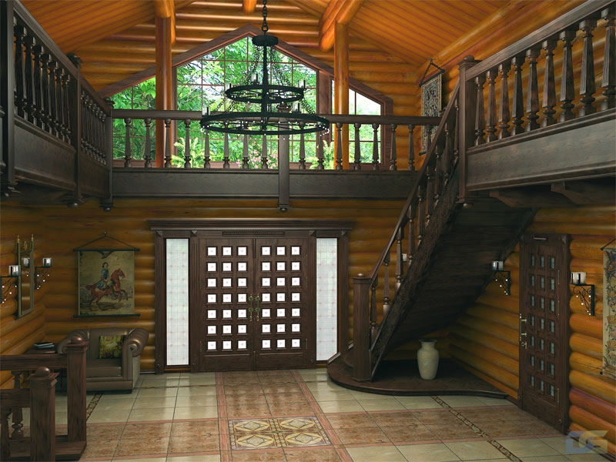

Slide 12
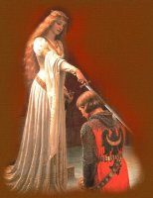
Посвящение в рыцари
«В добрый час!»
Я не слыхала, чтобы были
На свете рыцари храбрей».
«Мул без узды»

Slide 13
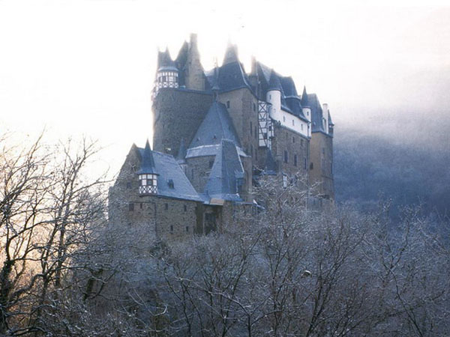
План рыцарской клятвы:
"Мы, рыцари ……………… перед лицом наших сеньор, а именно присутствующих здесь прекрасных дам, служащих в этом замке науке и просвещению, клянёмся верой своей, что с этого времени будем свято соблюдать правила рыцарской чести, которые заключаются в следующем:
Мы ручаемся крестом и другими святыми реликвиями, что сдержим свою клятву по совести и без всякого обмана".

Slide 14
Рыцарский турнир

Slide 15
Конкурс первый: "Разминка".
1.Специальные глашатаи, которые объявляли имена рыцарей, вступавших в бой
2.Крупный христианский храм
3.Дайте название военному состязанию рыцарей в силе и ловкости
4.Здание городского самоуправления
5.Строфическая песня, рисующая расставание влюблённых утром, после тайного свидания
6.Как называется хозяйство феодала, где работают зависимые крестьяне?
7Лирическая пьеса, изображающая рыцаря с пастушкой и их спор
8.Как назывался орган управления городом, который избирался горожанами
9. Фантастические чудовища - скульптуры снаружи собора

Slide 16
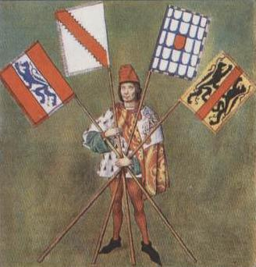
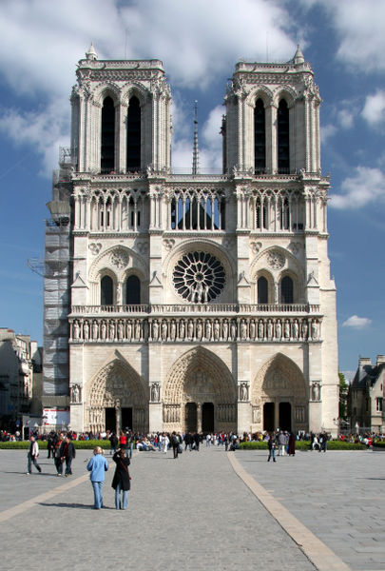
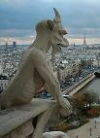
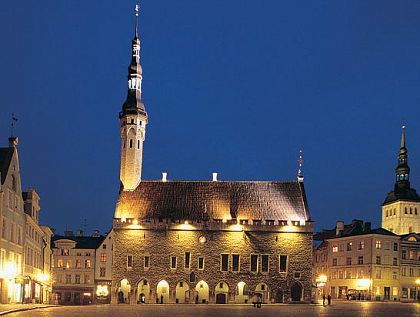
Ответы
1. герольды
2. собор
3. турнир
4.ратуша
5. альба
6. феодальная вотчина
7. пасторелла
8. городской совет
9. химеры

Slide 17
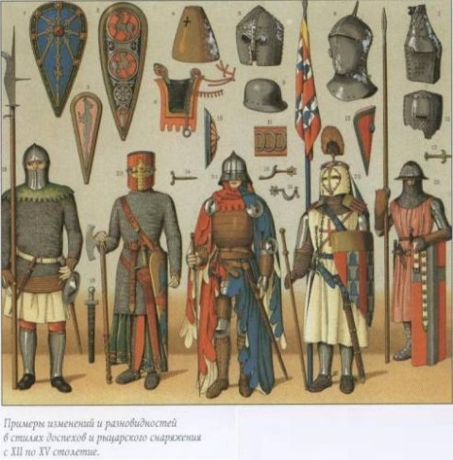
Конкурс второй «Конкурс оруженосцев»
Справедливость
шлем
Правда
копье
Сила воли
палица
Рыцарское достоинство
шпоры
Олицетворение доблести предков
щит

Slide 18
Из какого произведения отрывок?
Стальные шпоры на ногах одеты, Кольчуги белые легки, но крепки, Забрала спущены у ясных шлемов, На поясах мечи в златой отделке, Щиты подвешены у них на шеях, И копья острые у них в руке.

Slide 19
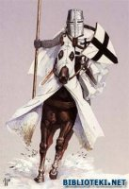
Помчался вскачь Роланд по полю битвы,
В его руке булатный Дюрандаль
« Песнь о Роланде»

Slide 20
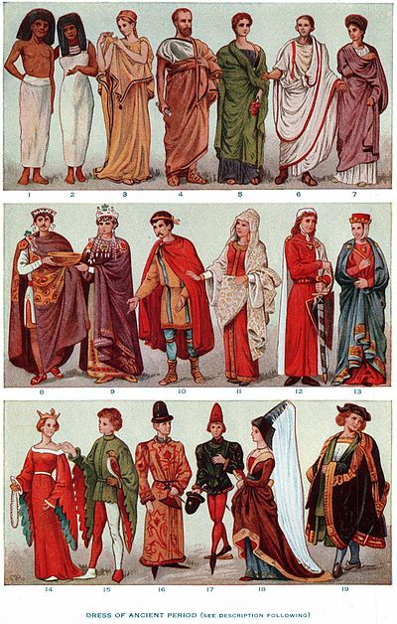
В стиле одежды периода раннего Средневековья лежит стиль, оставшийся европейцам от периода великого переселения народов. Это меховые и кожаные плащи, кожаные и костяные элементы защитной одежды, примитивная обувь и обмотки для штанов. Длинные и короткие туники, надеваемые одна на одну, плащи — от шкур до сшитых кусков ткани, сколотых, связанных, прошнурованных, с отделкой и без. Штаны: короткие, до колен, длинные, прикрепленные обмотками к икрам и заправленные в кожаные чулки или обувь — постолы.

Slide 21
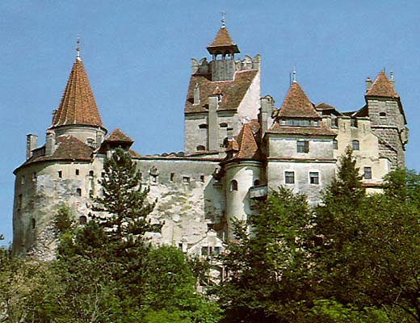
И вот они двинулись в путь и ехали, пока не очутились перед прекрасным замком. Его окружали луга, плодовые сады, живые воды, пахотные поля. Замок возвышался над морем, крепкий и красивый, хорошо защищённый от всякого приступа, а главная его башня была построена из каменных глыб

Slide 22
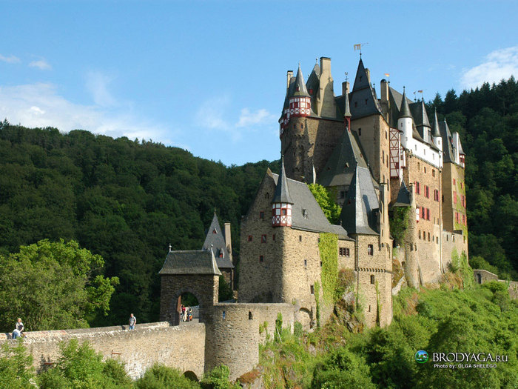
Он едет узенькой тропой, его ведущей прямо к замку, как будто вставленному в рамку благоухающих садов. Вкруг замка был широкий ров, весь до краёв водой налитый, служа надёжною защитой. И этот ров был окружён шестами с четырёх сторон, а каждый шест был очень страшен: он головою был украшен.

Slide 23
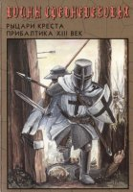
…Рыцарь увидал
Под домом каменный подвал,
Лежащий под землёй глубоко.
И вот в одно мгновенье ока
В душе решается Говен
Вперёд через ограду стен
Пройти во что бы то ни стало.
«Мул без узды»

Slide 24
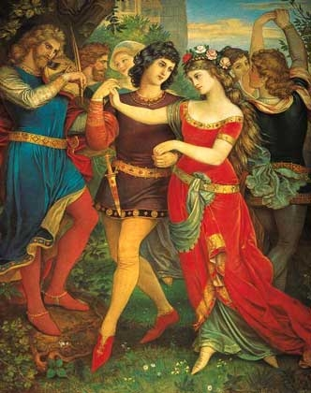
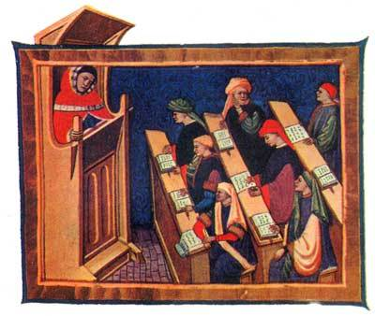
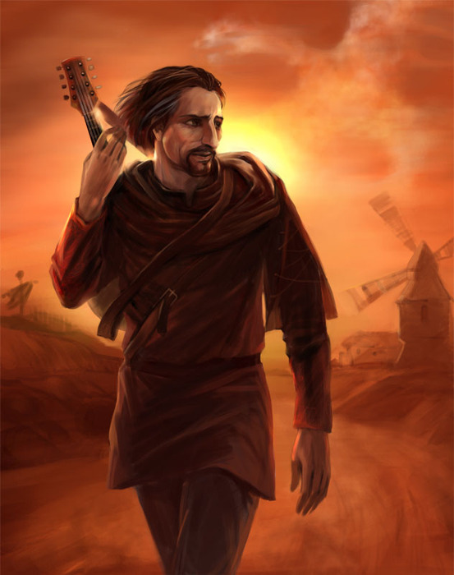

Slide 26
Исторический поединок
Вставьте пропущенные слова
Воспитание рыцаря
Обычно с ….. лет мальчик покидал отцовский ….. и служил ….. при дворе знатного…..
Он выполнял различные поручения…… и членов его семьи. В 15 лет юноша становился ….. рыцаря. В замке он присматривал за ….. и собаками, встречал гостей, в походе вез ….. рыцаря, а во время сражения находился позади него, чтобы в любой момент подать запасное ….. После длительной службы отличившихся посвящали в ……
(Слова: замок, 7 лет, паж, феодал, синьор, оруженосец, лошади, доспехи, оружие, рыцарь)

Slide 27
Исторический поединок
Вставьте пропущенные слова
Воспитание рыцаря
Обычно с 7 лет лет мальчик покидал отцовский замок и служил пажом при дворе знатного синьора.
Он выполнял различные поручения феодала и членов его семьи. В 15 лет юноша становился оруженосцем рыцаря. В замке он присматривал за лошадьми и собаками, встречал гостей, в походе вез доспехи рыцаря, а во время сражения находился позади него, чтобы в любой момент подать запасное оружие. После длительной службы отличившихся посвящали в рыцари.

Slide 28
Назовите событие
В 1309 г. после смерти папы Бонифация VIII Советом кардиналов под давлением французского двора был избран папой Клемент V. Место пребывания папской курии было перенесено в один из французских городов. В течение 70 лет папа был фактически послушным орудием французского короля, как бы его пленником.
В каком городе находился Папа римский? Как называлось это событие?
(город Авиньон. Авиньонское пленение пап).

Slide 29
О ком идёт речь?
Он был человеком высокого роста, необычайно сильным и выносливым. В средние века о нем сложено много легенд и песен. Писатели и хронисты прославляли его боевые подвиги, справедливость и мудрость. По латинской форме его имени правители европейских стран стали называть себя королями.
(Карл Великий, с 768 по 814 г правил королевством)

Slide 30
Как называлась эта война? Почему?
Эта феодальная война в Англии между династиями Йорков и Ланкастеров получила красивое название. Война длилась 30 лет и закончилась ослаблением обеих династий. На престол вступил Генрих VII Тюдор.
(“Война Алой и Белой розы”)

Slide 31
Кто такой вассал? В какой стране могли сказать “Вассал моего вассала – не мой вассал” и что это значило?
( От латинского «Слуга». Франция. Сеньор имел дело только со своими непосредственными вассалами, а от их вассалов требовать ничего не мог .)

Slide 32
Определить, что отражает данная схема и что в ней лишнее?
Инвеститура
Барщина
Оброк
Подати и поборы
Десятина
(Крестьянские повинности. Лишнее – инвеститура т.к. это введение в церковную должность.)

Slide 33
Определить, что отражает данная схема и что в ней лишнее?
Король
Герцоги
Графы
Бароны
Рыцари
Крестьяне
(Феодальную лестницу. Здесь лишние крестьяне)

Slide 34
Кому принадлежали эта слова? Когда и в связи с чем, они были произнесены?
«О храбрейшие воины, потомство непобедимых предков!... Предпримите путь ко Гробу Святому, исторгните ту землю у нечестивого народа и подчините её себе. Земля та была дана Богом во владение сынам Израиля и, по выражению Писания, "течёт мёдом и молоком", Иерусалим — плодоноснейший перл земли, второй рай утех... Пуститесь же в этот путь во отпущение грехов своих, с уверенностью наследовать незапятнанную славу царствия небесного!».
( папе Урбану II.В 1095 году он произнёс их в городе Клермоне во Франции, призывая народ к крестовым походам против неверных, с целью освобождения Иерусалима)

Slide 35
Рыцарский турнир

